Slide 1

Web应用程序开发速成
Crash Course on Web Application Development
Data Structures 数据结构
cong258258 @ ACM Class 2019
2021.4.19

Slide 2
前端：写文档 HTML / CSS / JavaScript
网页服务器
^{Web Application}
前后端交互
前后端交互（异步AJAX）
网页服务器与逻辑或数据服务器通信

Slide 3
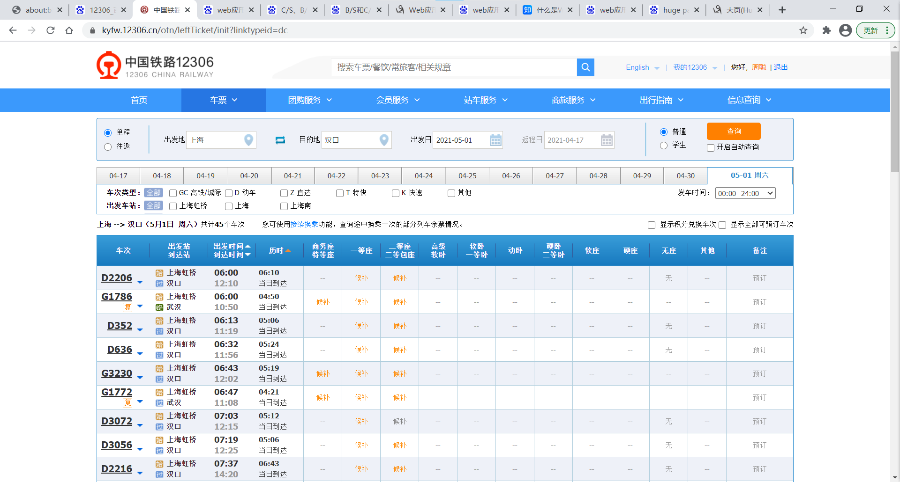
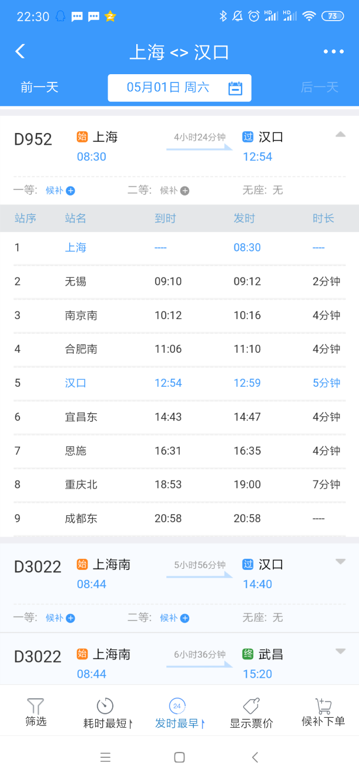
0. 我们要做什么
提供一个用户友好的图形操作页面，推荐实现跨平台的前端，如网页，Qt等。基本要求为：
前后端分离
用户能通过用户友好的图形界面完成后端接口提供的任何操作，并且能够正常地通过网络实现前后端通信
提供完整的《使用手册》(包括系统安装手册、用户手册等)

Slide 4
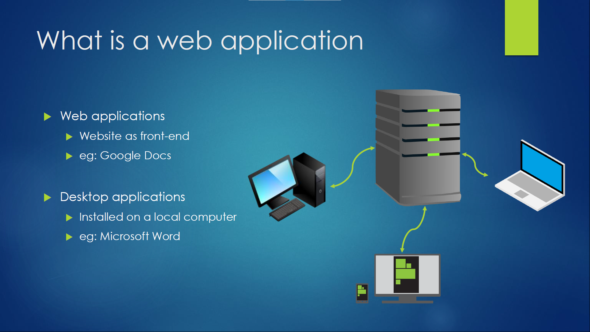
B/S, Browser & Server
C/S, Client & Server
微信电脑版 和 微信网页版
Credit to 范舟@ACM Class 2016

Slide 5
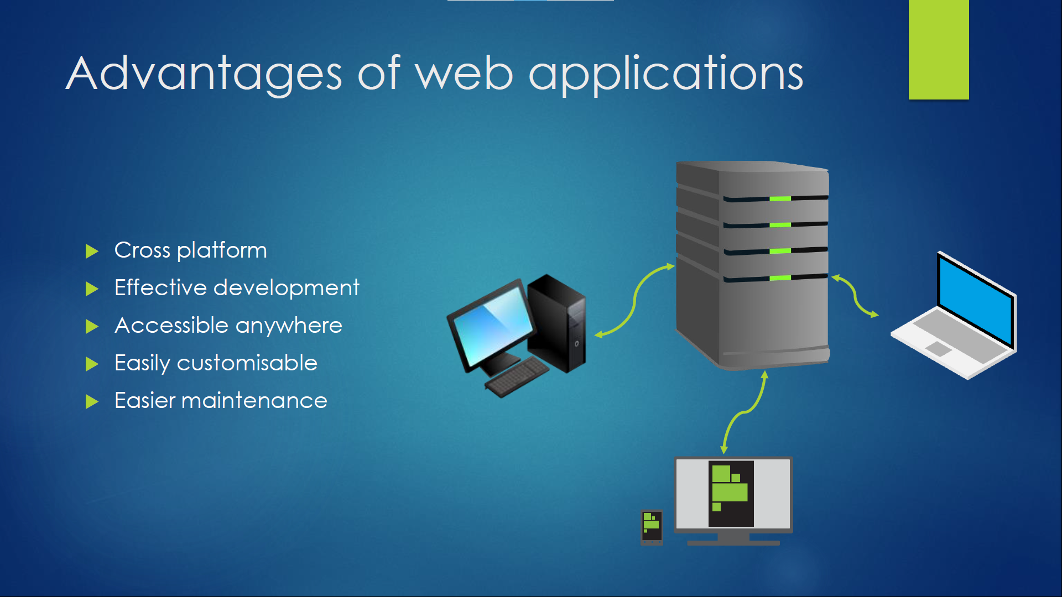
个人主页（Github，博客），班级主页
项目Demo
TesutoHime ACM Class OnlineJudge 2020
ACM Share Platform
Credit to 范舟@ACM Class 2016

Slide 6
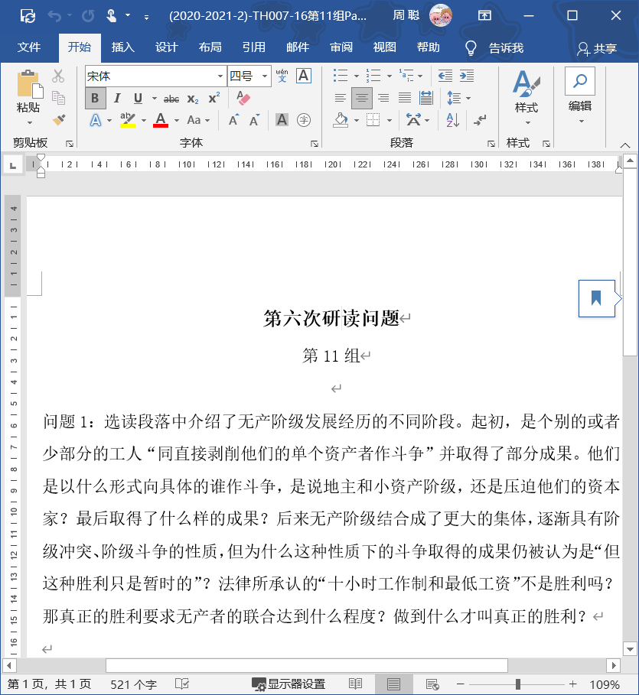
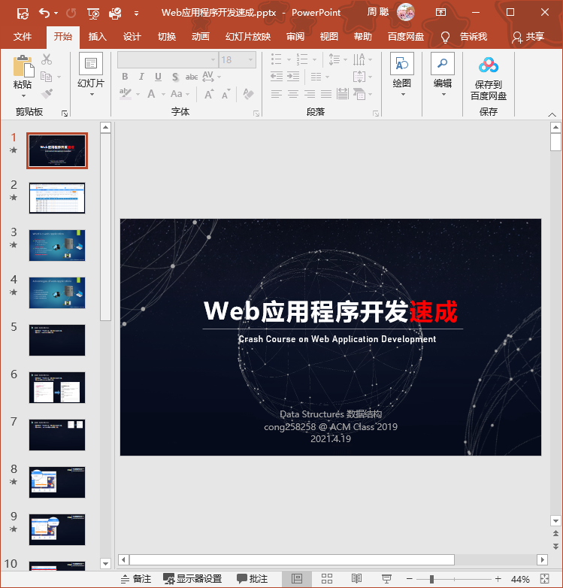
1. 前端：写文档
网页就是一个包含文字，图片等内容的文档。
用Word，PowerPoint是写文档。

Slide 7
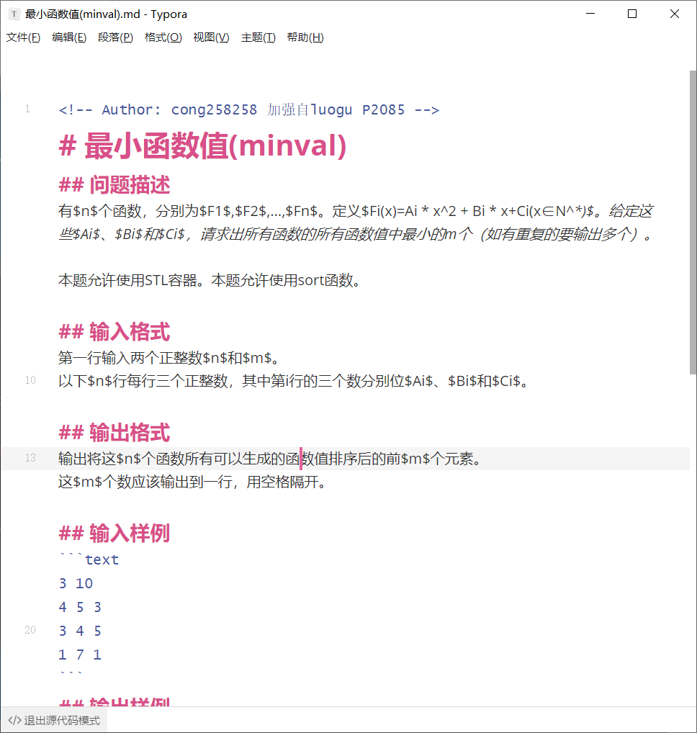
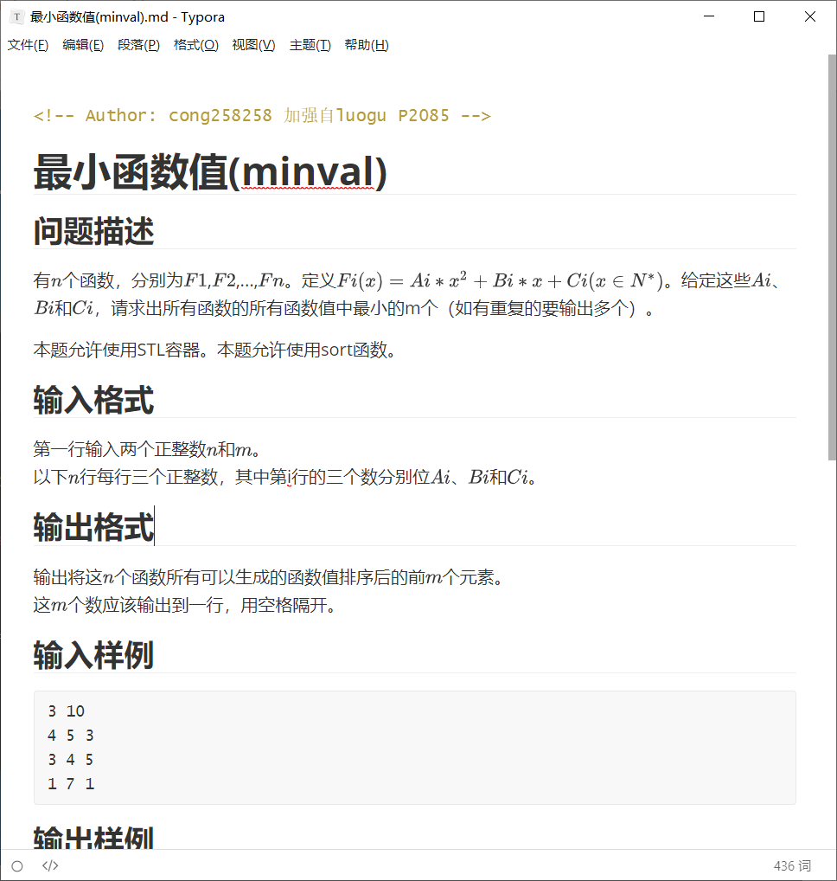
1. 前端：写文档
网页就是一个包含文字，图片等内容的文档。
用Typora写markdown是写文档。

Slide 8
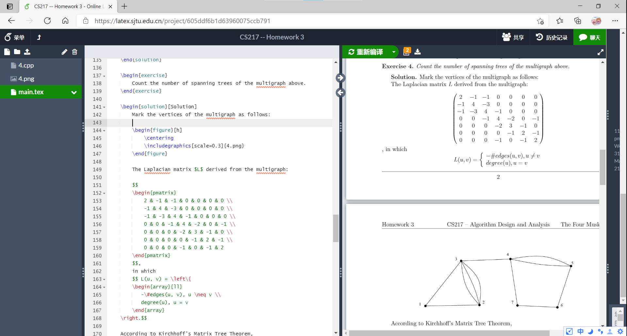
1. 前端：写文档
网页就是一个包含文字，图片等内容的文档。
用overleaf、tex studio写latex是写文档。

Slide 9
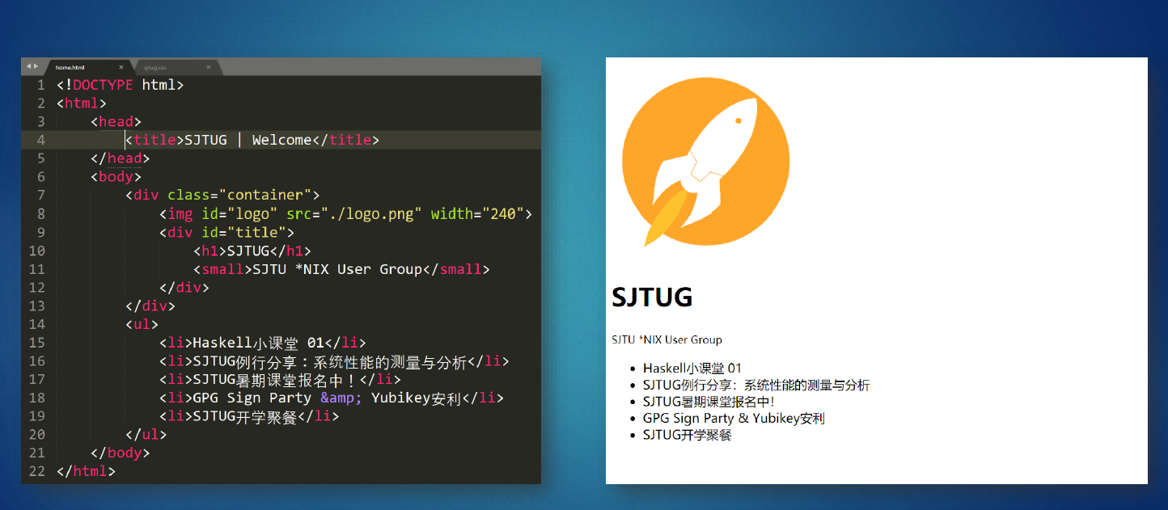
1. 前端：写文档
网页就是一个包含文字，图片等内容的文档。
用HTML写网页是写文档。

Slide 10
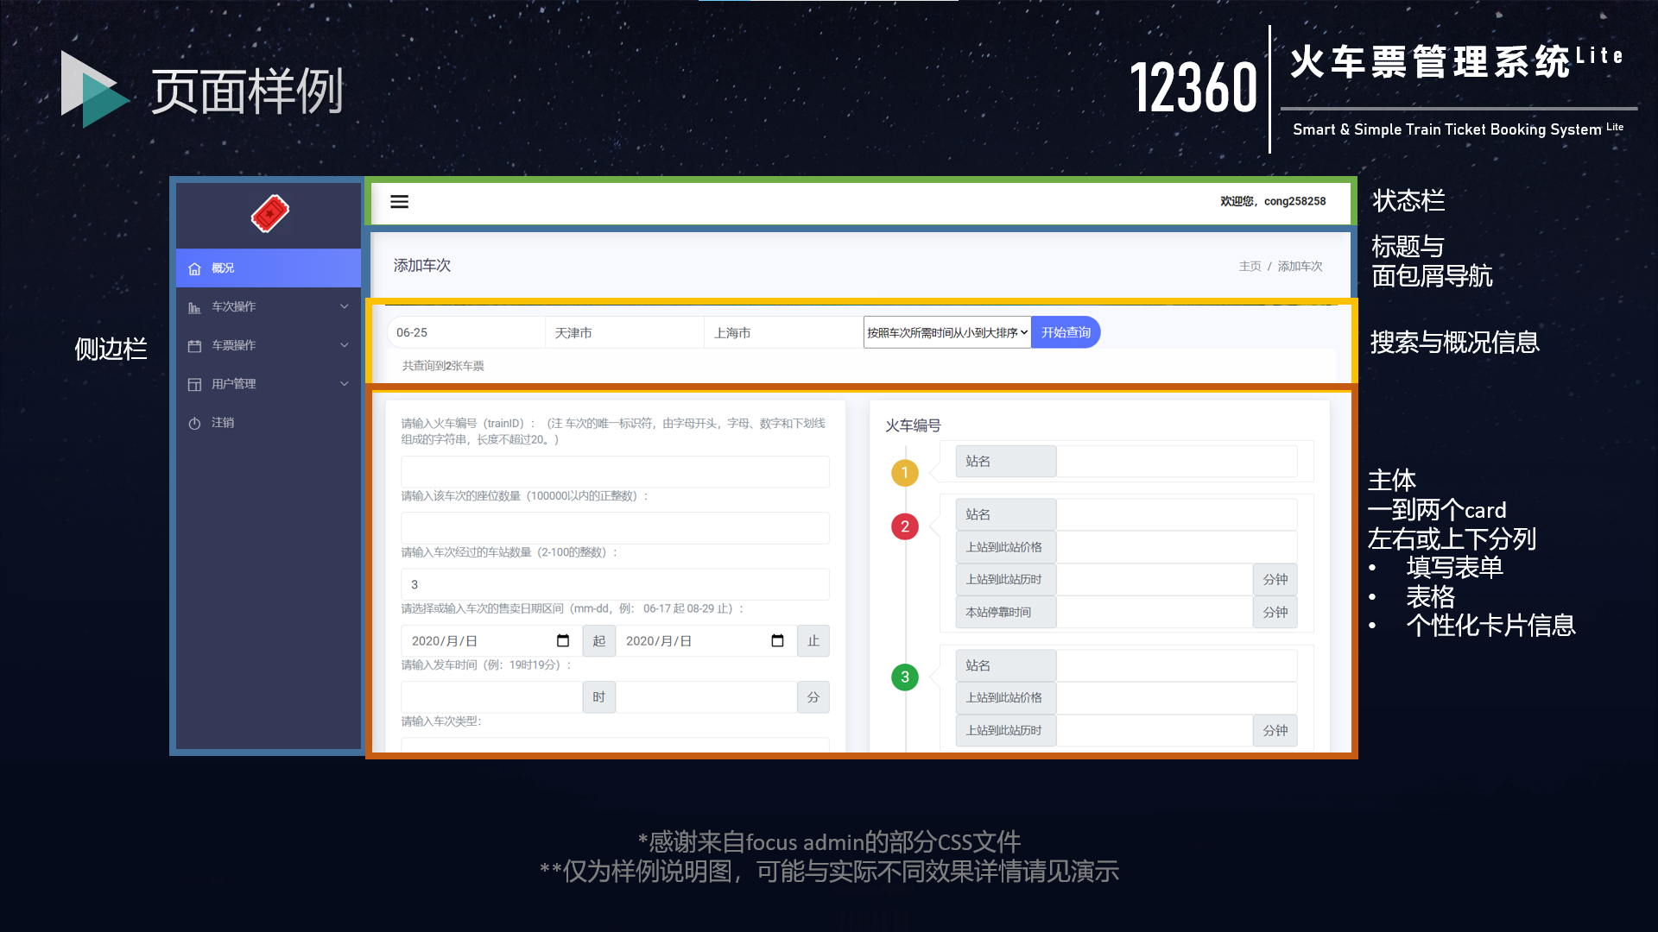
1. 前端：写文档
网页就是一个包含文字，图片等内容的文档。
再加上一些可以交互的控件（超链接，表单，表格，按钮……）
HTML: Hyper Text Markup Language
超文本标记语言
是一门编程语言！太难了学不会x
他只是一种控制文档格式和结构的标注
浏览器右击 查看网页源代码 / F12开发者选项

Slide 11
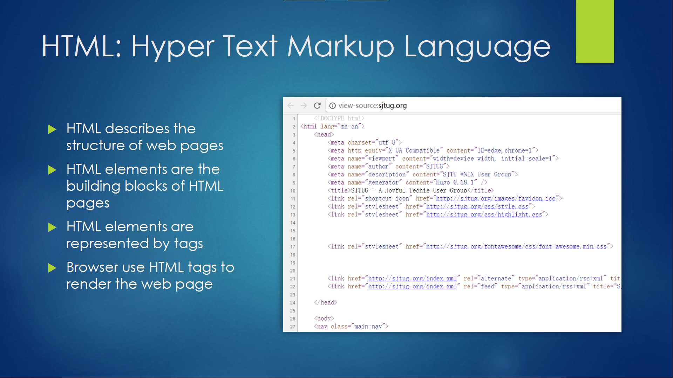
1. 前端：HTML / CSS / JavaScript
HTML语言：https://www.runoob.com/html/html-tutorial.html
Credit to 范舟@ACM Class 2016

Slide 12
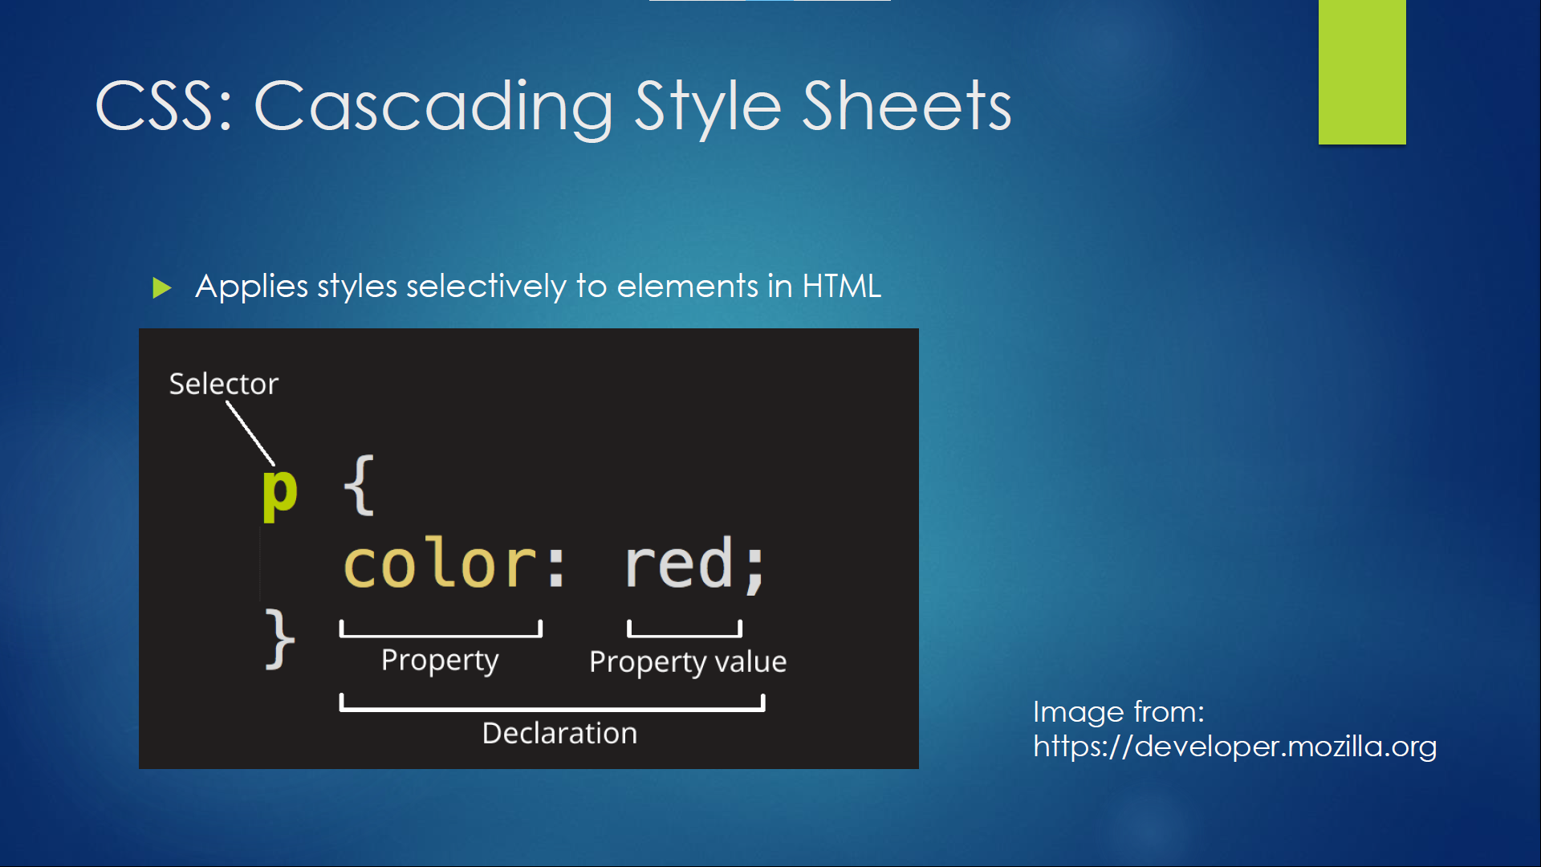
1. 前端：HTML / CSS / JavaScript
层叠样式表
背景
字体、颜色、大小
宽度 高度
间距（margin、padding）
盒子模型
选择器（标签，class，id）
CSS：https://www.runoob.com/css/css-intro.html
Credit to 范舟@ACM Class 2016

Slide 13
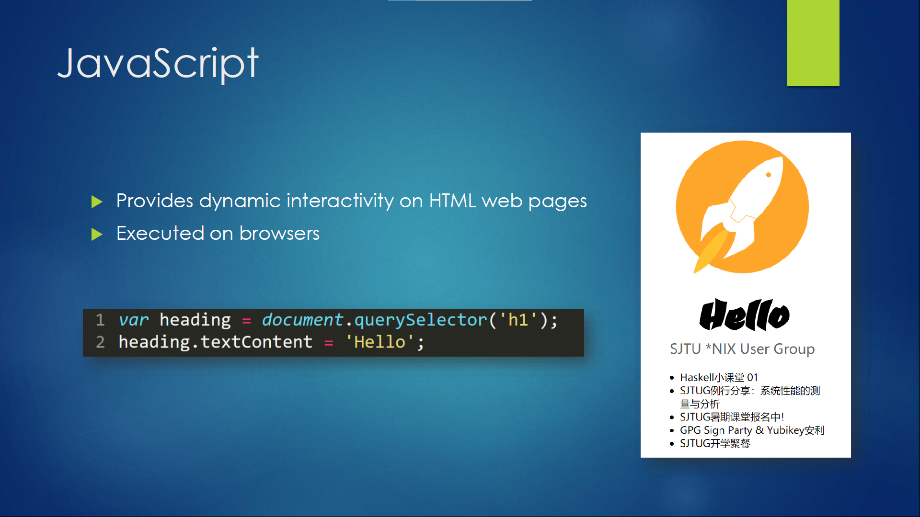
1. 前端：HTML / CSS / JavaScript
JavaScript：https://www.runoob.com/js/js-tutorial.html
Credit to 范舟@ACM Class 2016

Slide 14
1. 前端：HTML / CSS / JavaScript
总结：
1. HTML 定义了网页的内容
2. CSS 描述了网页的布局
3. JavaScript 控制了网页的行为
都是在客户端（买票的人的浏览器上本地发生的），都是静态内容

Slide 15
1. 前端：HTML / CSS / JavaScript
写网页的一些个人经验：
用什么软件写：Sublime，VS Code + 浏览器，Webstorm等
Frontpage，DreamWeaver等图形化静态网页设计工具不建议使用
标准：html5 + css3
框架、插件、库：Bootstrap（有助于移动端适配）、jQuery、Vue、React……
设计好的模版：Argon Design、Material Design、模版之家……
深不见底 量力而行
鼓励使用各种模版、框架

Slide 16
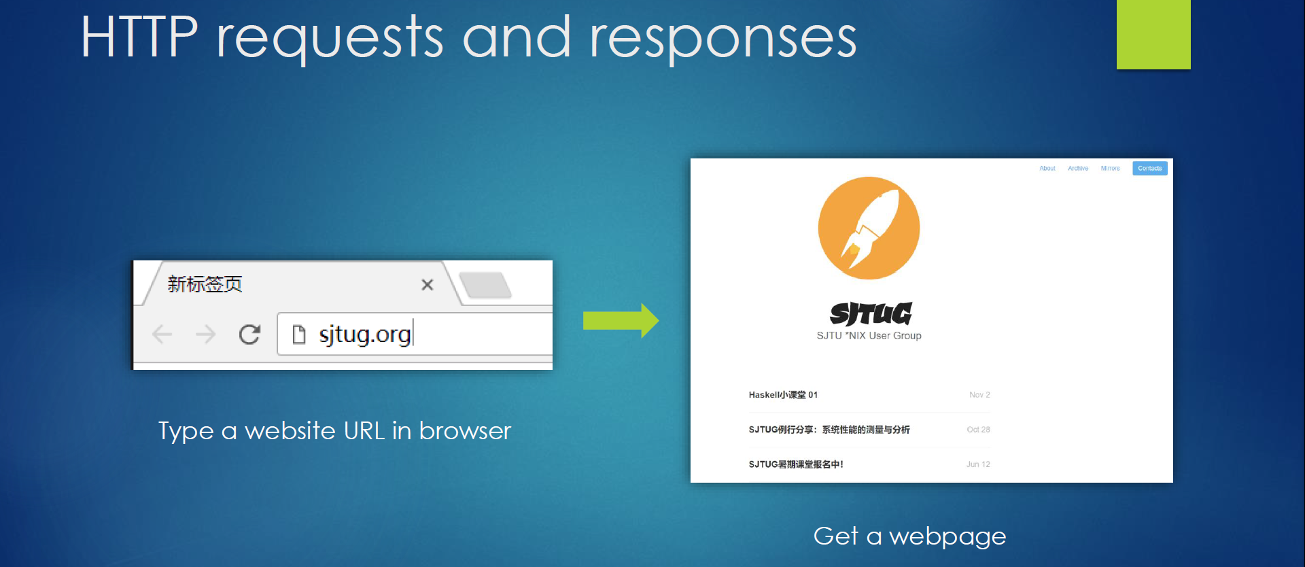
2. 网页服务器
我的网页如何让人看到？
从用户的角度：在浏览器里输入URL，例如访问http://ticket.cong258258.xyz/ticketinquire.html，然后获取到html“文档”
从服务器角度： ticket.cong258258.xyz背后就是一台躺在机房的服务器（此处可以理解为服务器就是可公网访问的电脑），当此服务器接收到用户发送的需要某个html文档的请求，就去找到这个文档发还给浏览器。
Credit to 范舟@ACM Class 2016

Slide 17
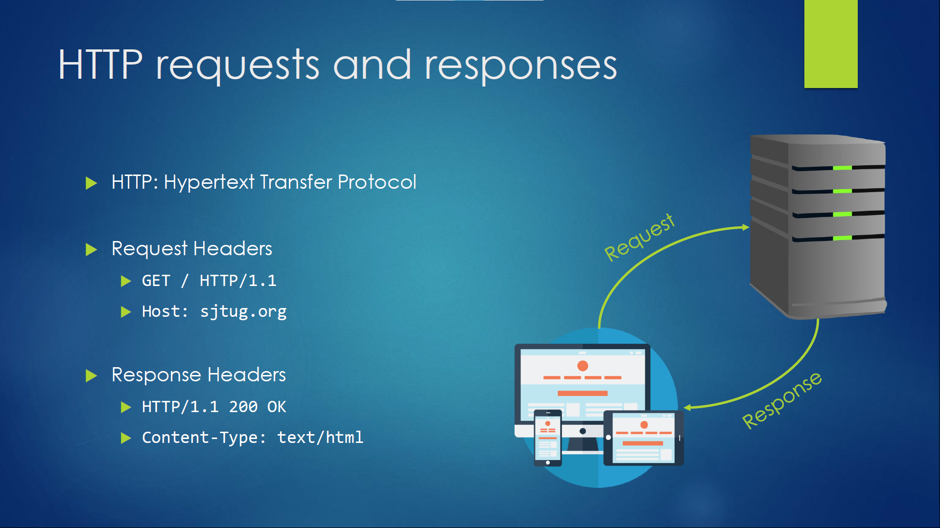
2. 网页服务器：http协议
Server:
http://49.234.112.112
或者 http://ticket.cong258258.xyz
超文本传输协议
Client: Chrome Edge Firefox
Credit to 范舟@ACM Class 2016

Slide 18
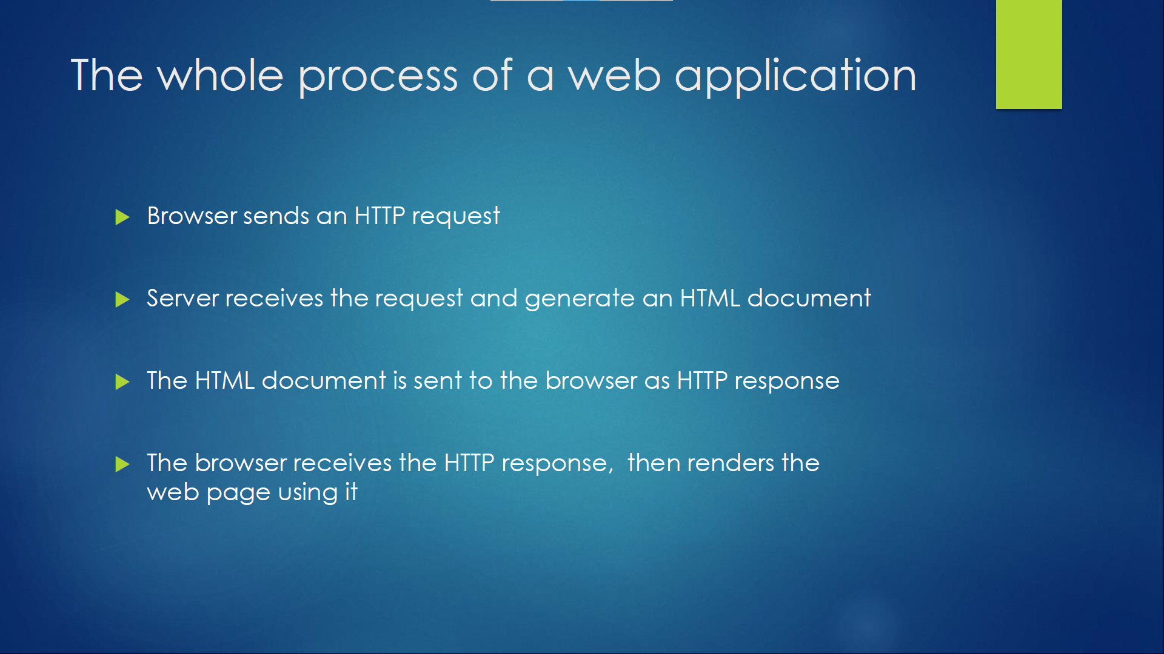
2. 网页服务器：http协议
Credit to 范舟@ACM Class 2016

Slide 19
2. 网页服务器：把一堆html，js，css扔到服务器上
要有一台服务器
服务器与你的家用电脑毫无差别（从提供网络服务角度看）
如何获得服务器？
1. 向云服务提供商租一台
腾讯云，阿里云，华为云 -> 学生机较便宜
公网IP，实名认证比较麻烦，不公开提供服务可以不认证，可以买域名
2. 闲置电脑挂寝室保持运行
寝室有公网IP，端口映射或DMZ，不要在寝室IP 80端口运行网络服务
3. 仅作demo用途，本机作为服务器即可

Slide 20
2. 网页服务器：把一堆html，js，css扔到服务器上
要有一台服务器
服务器与你的家用电脑毫无差别（从提供网络服务角度看）
服务器的配置部署
系统环境：Windows Server、Ubuntu、CentOS、Windows Server + WSL、 宝塔（？）
连接到服务器：Windows Remote Desktop、SSH
把文件放到服务器：scp、ftp、SMB协议、VS Code Remote
* 域名
* https（SSL）

Slide 21
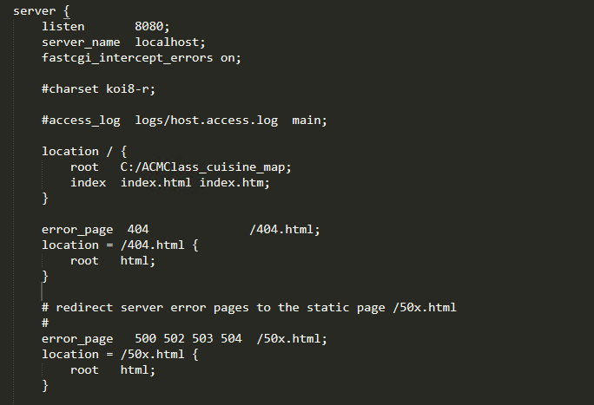
2. 网页服务器：让人看到这些html，js，css
方法很多，举去年两个火车票开发的例子
路线1：使用web服务器nginx转发静态内容
下载，配置nginx.conf，指定文件位置、端口等
双击nginx.exe或systemctl start nginx，静态部分配置完成
Windows + nginx + PHP：
https://www.cnblogs.com/wwjchina/p/9804576.html

Slide 22
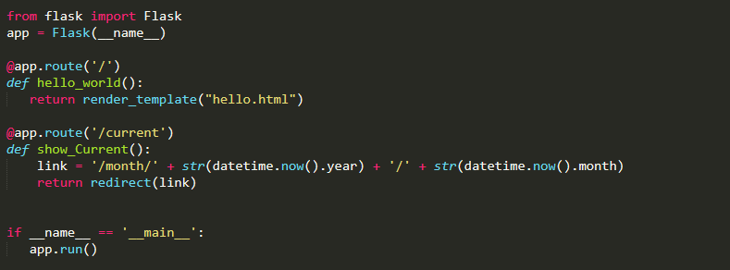
2. 网页服务器：让人看到这些html，js，css
方法很多，举去年两个火车票开发的例子
路线2：直接使用python与flask web框架对url请求做处理
Route
https://www.w3cschool.cn/flask/

Slide 23
2. 网页服务器
总结：
无论是Python + Flask、Django，还是Nginx，网页服务器都做了这样一件事情：让你的html，js，css能被用户的浏览器访问。
至此你已经学会了编写并发布静态网页内容。
足够做一些Github主页、个人博客、班级蹭吃蹭喝图etc。

Slide 24
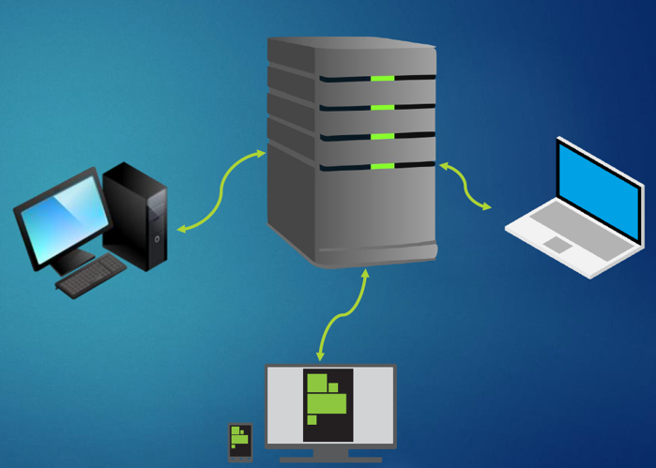
3. 前后端交互
浏览器（前端）与网页服务器（后端）交互
目前网页服务器只是一个存着HTML文档的地方
如何让网页具有交互性？
一个简单的例子：在网页上提交框输入一个字符串，让服务器统计字符串有几个字母。
任务非常简单，JavaScript可以做，但现在要求将数据发给服务器，让服务器做统计。
静态部分：
HTML包含一个表单，表单里一个输入框和一个提交按钮；
CSS、JavaScript部分略过。
点击提交按钮以后要发生什么？

Slide 25
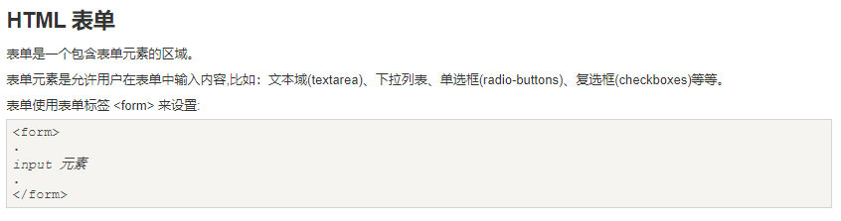
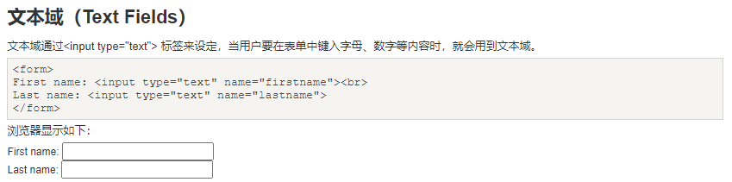
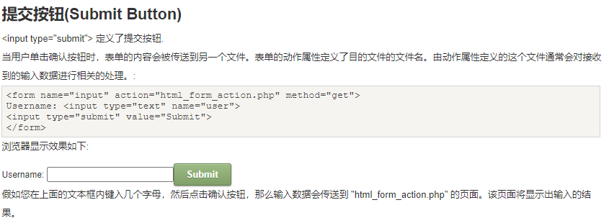
3. 前后端交互：前端展示HTML表单
表单
网页客户端（用户侧）
请求
后端服务器
响应
https://www.runoob.com/html/html-forms.html

Slide 26
3. 前后端交互：GET与POST方法
回忆：B/S 模型，HTTP
两种 HTTP 请求方法：GET 和 POST
GET - 从指定的资源请求数据。
POST - 向指定的资源提交要被处理的数据。
http POST/GET
网页客户端（用户侧）
请求
后端服务器
响应

Slide 27
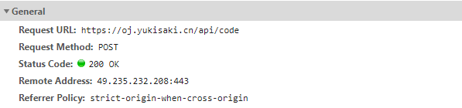
3. 前后端交互：GET与POST方法
POST 方法
查询字符串（名称/值对）是在 POST 请求的 HTTP 消息主体中发送的。
F12 查看请求

Slide 28
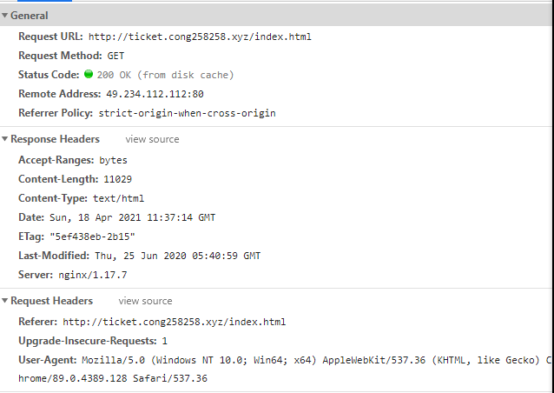
3. 前后端交互：GET与POST方法
GET 方法
http://ticket.cong258258.xyz/calc.html

Slide 29
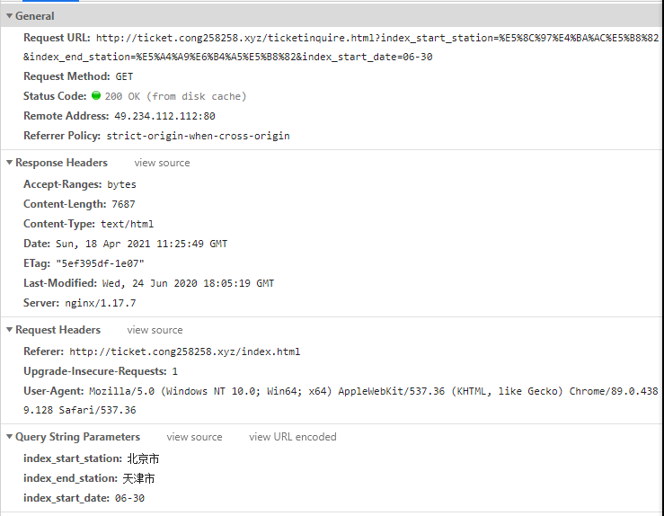
3. 前后端交互：GET与POST方法
GET 方法（通过url带参数）
http://ticket.cong258258.xyz/ticketinquire.html?
index_start_station北京市&index_end_station天津市&index_start_date=06-30

Slide 30
3. 前后端交互：GET与POST方法
GET 方法
查询字符串（名称/值对）是在 GET 请求的 URL 中发送的：
GET 请求可被缓存
GET 请求保留在浏览器历史记录中
GET 请求可被收藏为书签
GET 请求不应在处理敏感数据时使用
GET 请求有长度限制
GET 请求只应当用于取回数据
POST 方法
查询字符串（名称/值对）是在 POST 请求的 HTTP 消息主体中发送的：
POST 请求不会被缓存
POST 请求不会保留在浏览器历史记录中
POST 不能被收藏为书签
POST 请求对数据长度没有要求
两者都可以用来提交表单

Slide 31
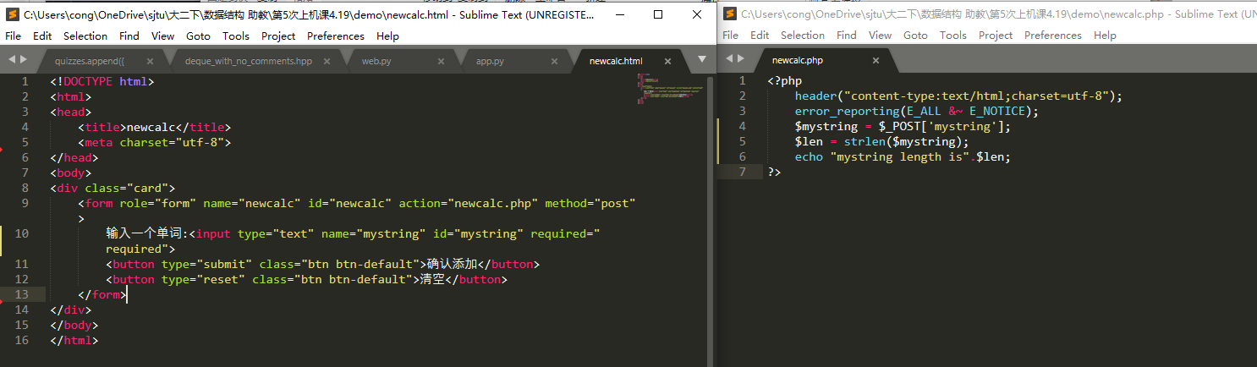
3. 前后端交互：后端（PHP）
PHP
网页客户端（用户侧）
请求
后端服务器
网页服务器（后端）需要处理从前端发来的数据
路线1：PHP脚本
PHP脚本处理数据后，返回一个新的页面
响应

Slide 32
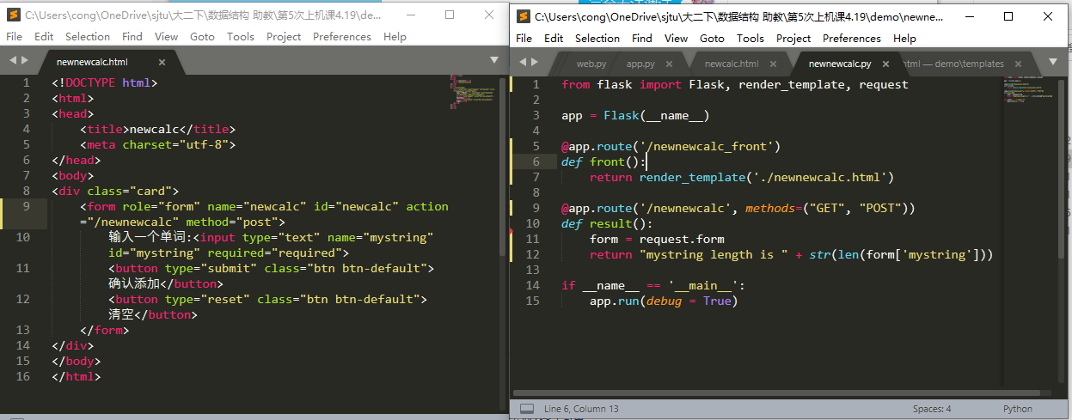
3. 前后端交互：后端（Python + Flask）
Python + Flask
网页客户端（用户侧）
请求
后端服务器
网页服务器（后端）需要处理从前端发来的数据
路线2：Python + Flask
Flask处理数据后，返回一个新的页面
响应

Slide 33
3. 前后端交互
总结：
浏览器（前端）与网页服务器（后端）交互：
提交表单 --> 服务器处理 --> 返回一个新的页面
http POST/GET
表单
PHP、Python + Flask、……
网页客户端（用户侧）
请求
后端服务器
响应

Slide 34
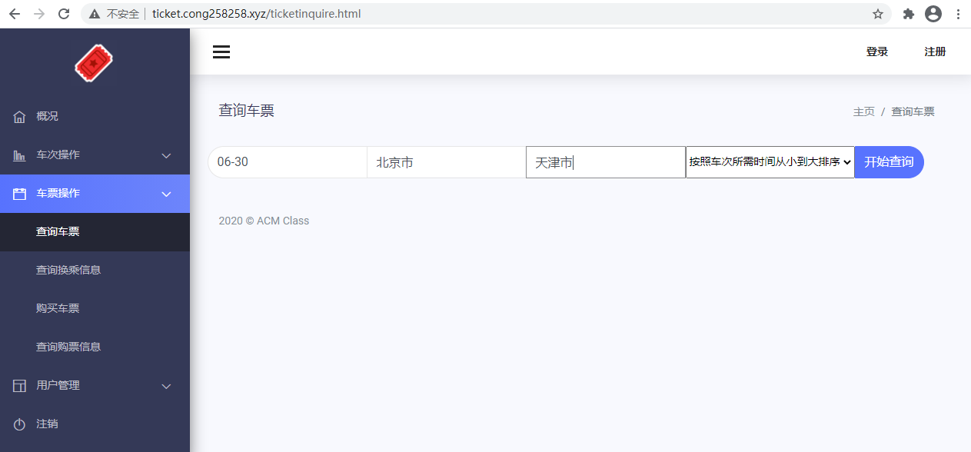
4. 前后端交互：异步（AJAX）
传统方法：提交表单 --> 服务器处理 --> 返回一个新的页面
但有时我们不想离开当前页面，此时我们需要手动控制接到来自服务器的响应数据后的行为（对页面部分元素进行刷新）
如，查票时，我们不希望返回新页面，在当前页面弹出一个表格是更直观的用户体验
http POST/GET
表单
PHP、Python + Flask、……
网页客户端（用户侧）
请求
后端服务器
响应
AJAX

Slide 35
4. 前后端交互：异步（AJAX）
传统方法：提交表单 --> 服务器处理 --> 返回一个新的页面
但有时我们不想离开当前页面，此时我们需要手动控制接到来自服务器的响应数据后的行为（对页面部分元素进行刷新）
如，查票时，我们不希望返回新页面，在当前页面弹出一个表格是更直观的用户体验
http POST/GET
表单
PHP、Python + Flask、……
网页客户端（用户侧）
请求
后端服务器
响应
AJAX

Slide 36
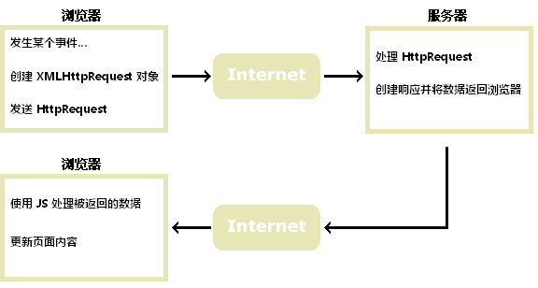
4. 前后端交互：异步（AJAX）
AJAX 通过在后台与服务器进行少量数据交换，使网页实现异步更新。这意味着可以在不重载整个页面的情况下，对网页的某些部分进行更新。
传统的网页（不使用 AJAX）如果需要更新内容，必须重载整个页面。
https://www.runoob.com/php/php-ajax-intro.html

Slide 37
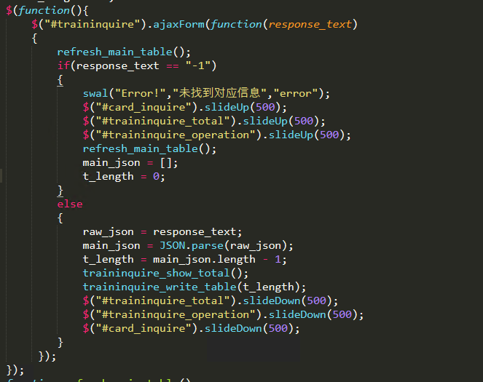
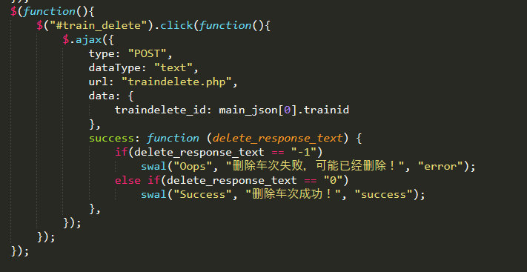
4. 前后端交互：异步（AJAX）
AJAX前端（JavaScript，使用了jQuery）
在收到response_text以后可以在回调函数中灵活处理数据并对前端作出动态修改
在点击按钮后构造请求提交给后端
安利 ajaxForm插件
大量数据传输用json格式

Slide 38
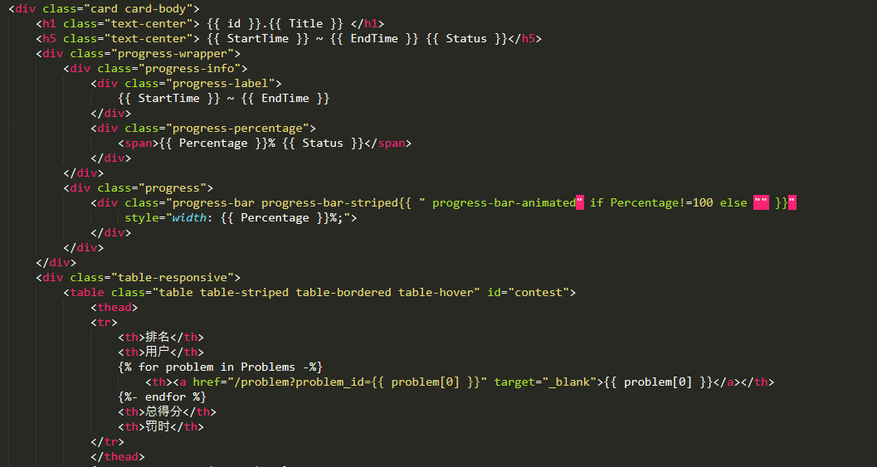
4. 前后端交互：Flask（Jinja2）
Jinja2的模版渲染语法
适合内容较固定的页面，是一种只依赖后端不依赖JavaScript的填充内容的方案
形如{{ 占位符 }}

Slide 39
4. 前后端交互
总结：
AJAX + JS
Jinja2

Slide 40
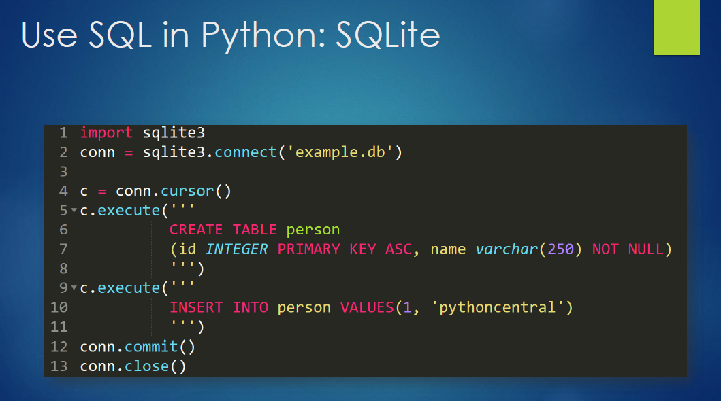
5. 网页服务器与逻辑或数据服务器
网页客户端（用户侧）
后端服务器PHP Python
读写数据库
MySQL SQLite
https://www.runoob.com/mysql/mysql-tutorial.html
Credit to 范舟@ACM Class 2016

Slide 41
5. 网页服务器与逻辑或数据服务器通信
网页客户端（用户侧）
网页服务器（PHP Python）
C++ balabala
基于B+树的C++后端
（提交oj部分）
？
如果网页服务器进程 和 数据服务器进程 运行在同一台服务器上，这就是一个进程间通信问题。
IPC，Inter Process Communication。
方法：管道，信号量，共享内存，套接字等

Slide 42
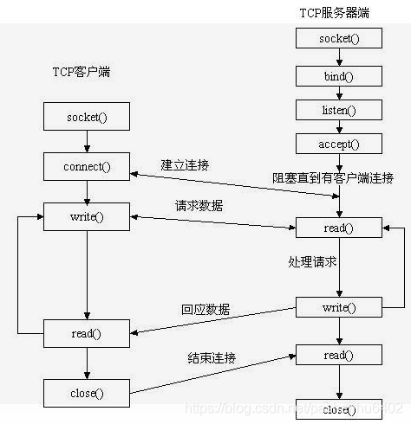
5. 网页服务器与逻辑或数据服务器通信
网页客户端（用户侧）
网页服务器（PHP Python）
C++ balabala
基于B+树的C++后端
（提交oj部分）
Web Socket
https://blog.csdn.net/pashanhu6402/
article/details/96428887

Slide 43
5. 网页服务器与逻辑或数据服务器通信
网页客户端（用户侧）
网页服务器（PHP Python）
C++ balabala
基于B+树的C++后端
（提交oj部分）
Socket套接字
对C++后端修改最小的实现方式：字符串形式传输
网页服务器要做的：
ajax接收来自用户网页客户端的请求，拼成字符串
Socket发给C++
接收来自C++发还的字符串
解析成一个合理的格式（json），通过ajax发给网页客户端

Slide 44
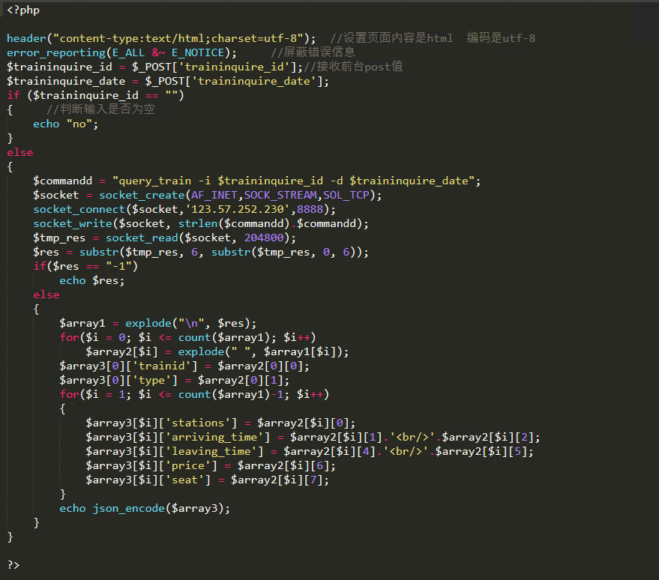
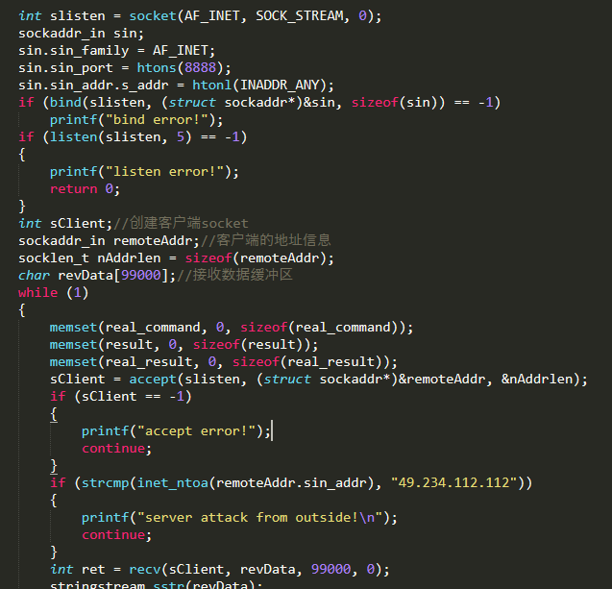
5. 网页服务器与逻辑或数据服务器通信
Socket（特指web socket）

Slide 45
前端：写文档 HTML / CSS / JavaScript
网页服务器
^{Web Application}
前后端交互
前后端交互（异步AJAX）
网页服务器与逻辑或数据服务器通信

Slide 46
6. 碎碎念
判断权限？维护用户登录态（cookie）
写文档
跨域
用框架时遵循框架标签规范

Slide 47
12360
火车票管理系统^{Lite}
技术栈
Smart & Simple Train Ticket Booking System ^{Lite}
JavaScript，jQuery，html，bootstrap4
PHP 7.2 Nginx 1.17 C++
服务与逻辑分离
Windows Server 2016 Data Center 腾讯云
Windows Server 2019 Data Center上的WSL，Ubuntu 18.04 LTS 阿里云
PHP与C++ 使用socket通信
网页客户端（用户侧）
后端服务器（PHP）
C++ socket server中间件
基于B+树的后端数据库
socket

Slide 48
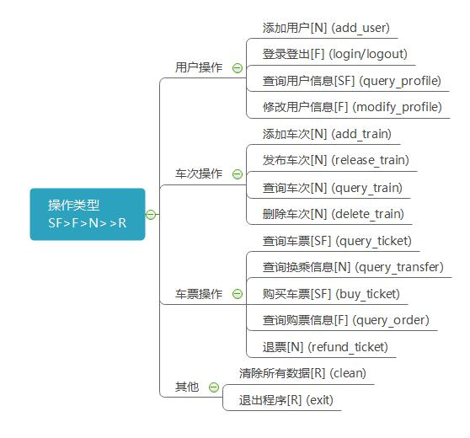
12360
火车票管理系统^{Lite}
功能结构
Smart & Simple Train Ticket Booking System ^{Lite}
页面 功能
首页（快捷查票）
车次操作
添加车次
查询与管理车次（发布、删除）
车票操作
查询车票
查询换乘
购买车票
购票查询与退票*
用户管理
添加用户
用户信息查询修改（含购票退票信息）
登录、注册、注销

Slide 49
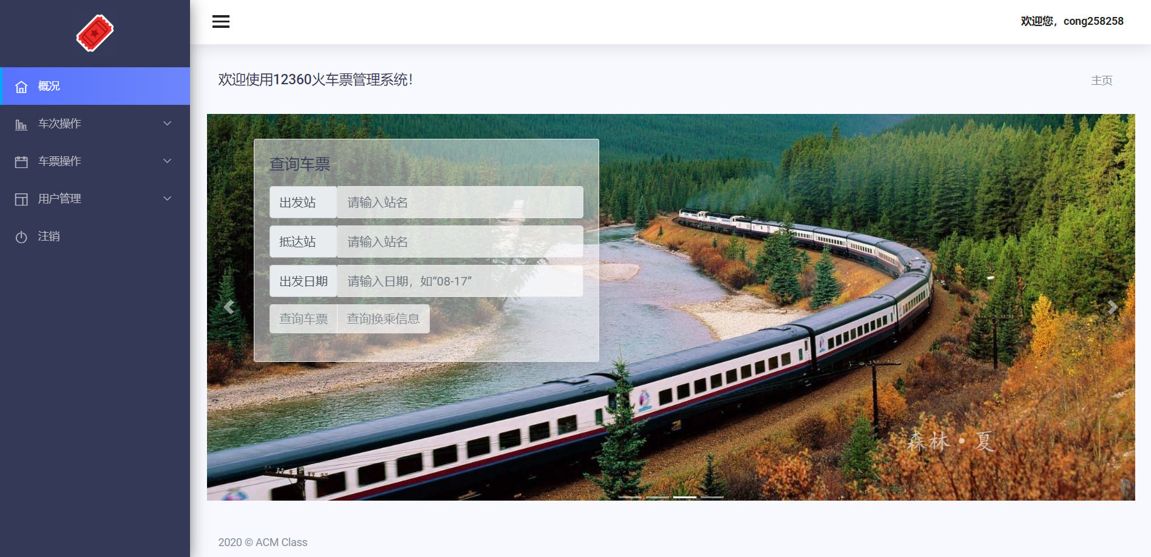
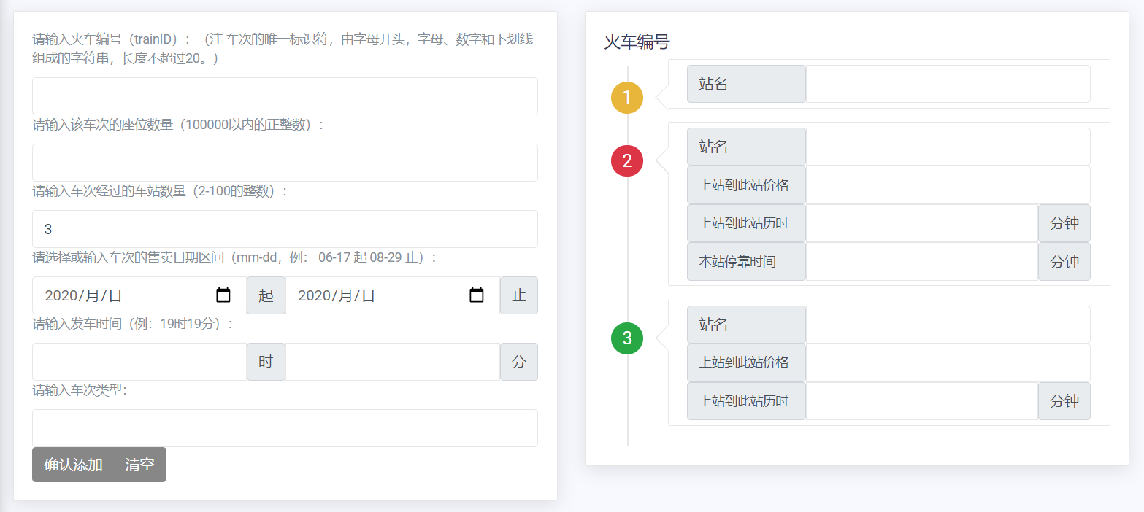
12360
火车票管理系统^{Lite}
页面样例
Smart & Simple Train Ticket Booking System ^{Lite}
状态栏
标题与
面包屑导航
侧边栏
搜索与概况信息
主体
一到两个card
左右或上下分列
填写表单
表格
个性化卡片信息
*感谢来自focus admin的部分CSS文件
**仅为样例说明图，可能与实际不同效果详情请见演示

Slide 50
Web应用程序开发速成
Crash Course on Web Application Development
Data Structures 数据结构
cong258258 @ ACM Class 2019
2021.4.19

